Slide 1
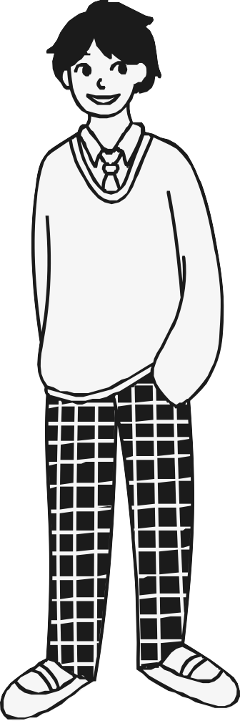
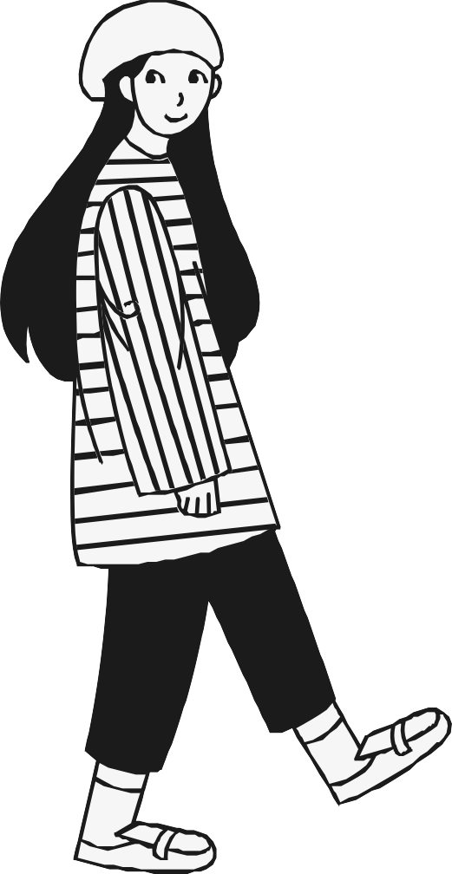
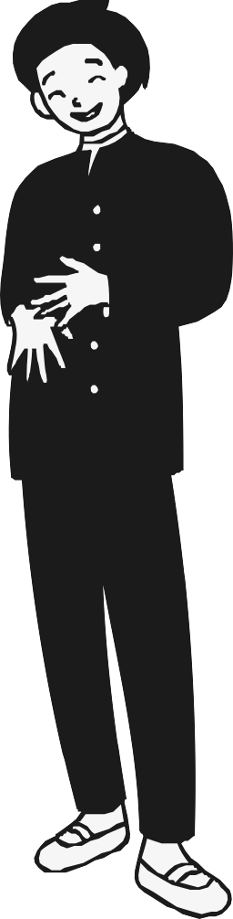
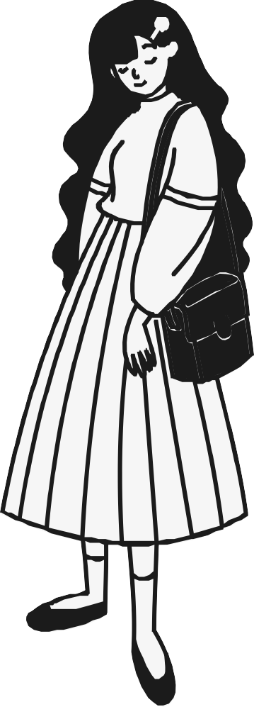
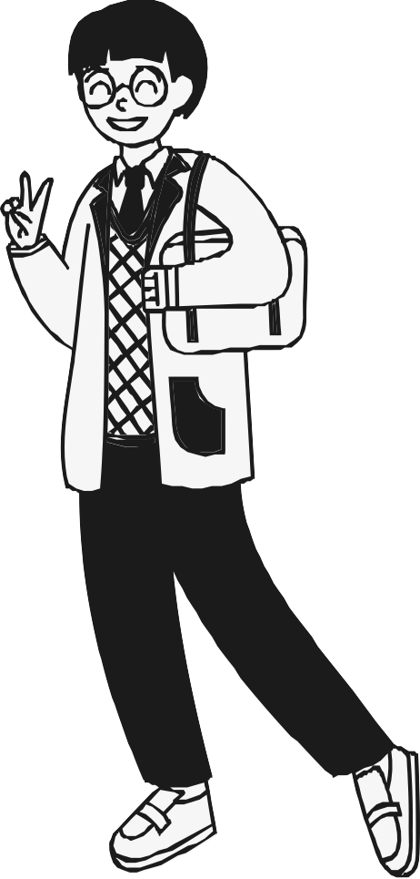
3 февраля
День борьбы с ненормативной лексикой
01
МАКАРОВА И.М.

Slide 2
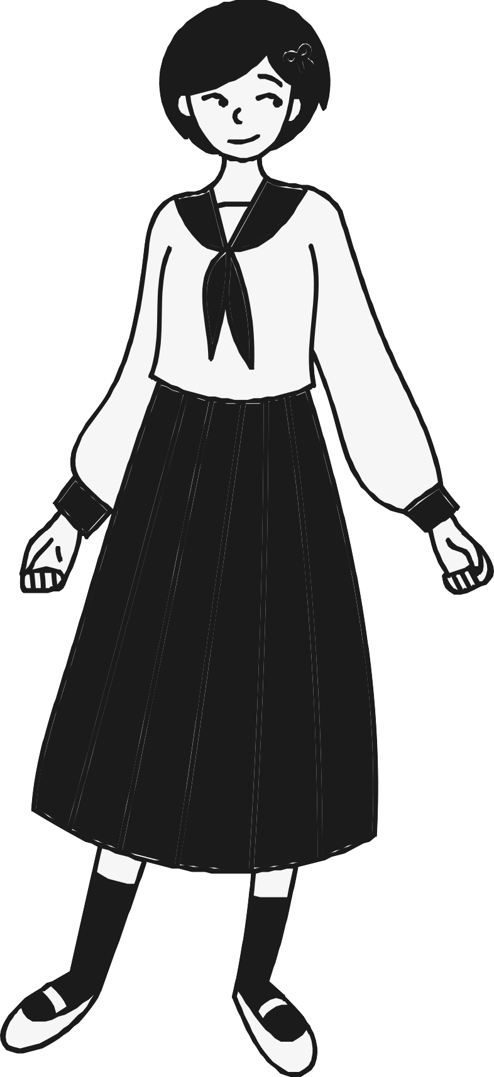
«С языком, с человеческим словом, с речью безнаказанно шутить нельзя…»
Владимир Даль
02

Slide 3
ЧЕМ ПРОДИКТОВАНО НАМЕРЕНИЕ ОТМЕЧАТЬ ВСЕМИРНЫЙ ДЕНЬ БОРЬБЫ С НЕНОРМАТИВНОЙ
ЛЕКСИКОЙ В РОССИИ?
Видимо, потребностью общества. Слишком много стало ненормативности вокруг, на что повлияли изменения в социокультурной ситуации: отмена внешней цензуры в постперестроечный период, как следствие – утрата многими представителями социума цензуры внутренней; понимание свободы слова как вседозволенности в выборе средств выражения, общий упадок культуры и культуры речи, в частности.
03

Slide 4
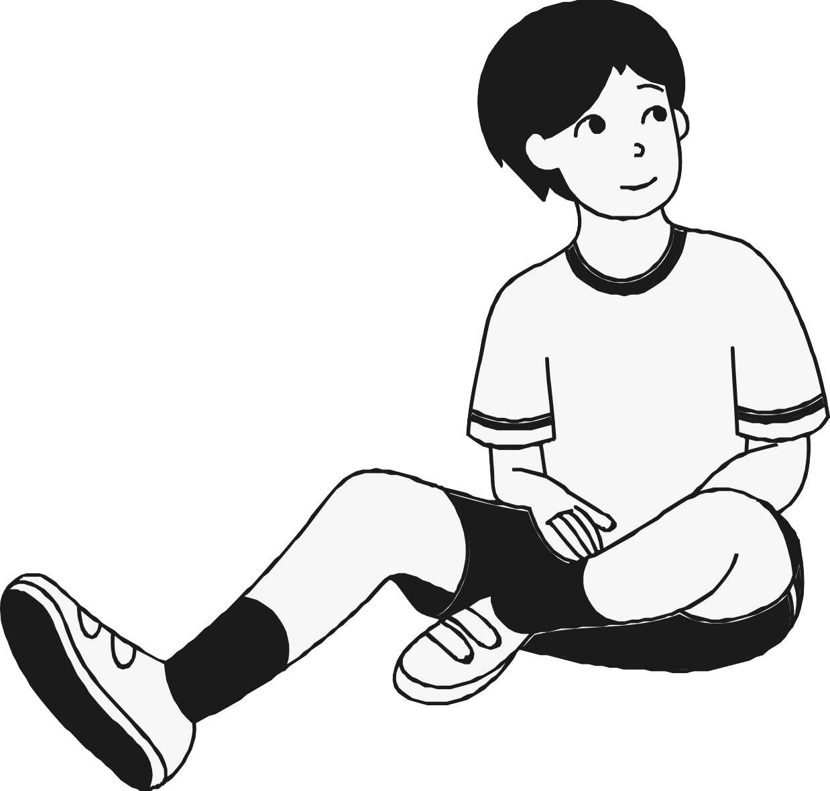
К НЕНОРМАТИВНОЙ ЛЕКСИКЕ ОТНОСЯТСЯ БРАННЫЕ, ЖАРГОННЫЕ, МАТЕРНЫЕ И
ВУЛЬГАРНЫЕ ВЫРАЖЕНИЯ, СЛОВА- ПАРАЗИТЫ, КАНЦЕЛЯРИЗМЫ, А ЕЩЁ
ДИАЛЕКТИЗМЫ И ПРОСТОРЕЧИЯ.
Впервые русский мат был упомянут в берестяной грамоте XII века, которую обнаружили археологи. До XIV века на Руси все неприличные слова назывались
«нелепыми глаголами».
04

Slide 5
Психологи объясняют все стрессами,
воспитанием.
Почему мы материмся?
Лингвисты – слабым словарным запасом.
05

Slide 6
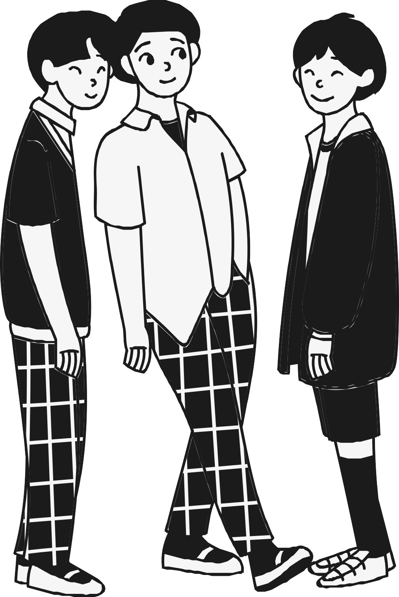
НА РУСИ СКВЕРНОЕ СЛОВО СЧИТАЛОСЬ ТАКИМ ЖЕ ТЯЖКИМ ГРЕХОМ, КАК И ПЛОХОЕ ДЕЛО.
Сквернословие приравнивалось к нарушению христианских заповедей «Не убий!», «Не прелюбодействуй!», «Не лжесвидетельствуй!». Словесная брань, чрезмерно громкая и крикливая речь рассматривались нашими предками как проявление бесовского начала, а сквернословящих людей называли богохульниками. В многочисленных древнерусских и более поздних источниках отмечалось, что «матерная лая» оскорбительна сразу для трех матерей: Матери Господа, всех матерей человеческих (включая собственную мать сквернослова) и матери-земли. Осквернившему себя руганью в этот день запрещалось входить в церковь, с ним вместе нельзя было принимать пищу, с его поведением связывались насылаемые Богом беды и скорби.
06

Slide 7
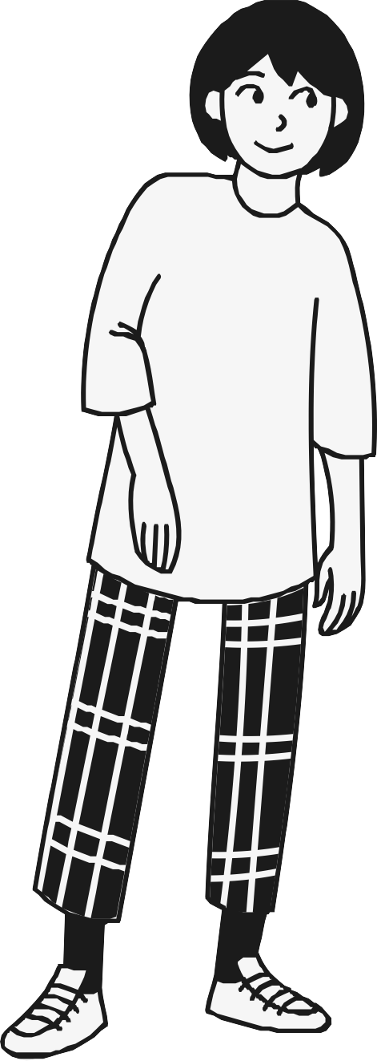
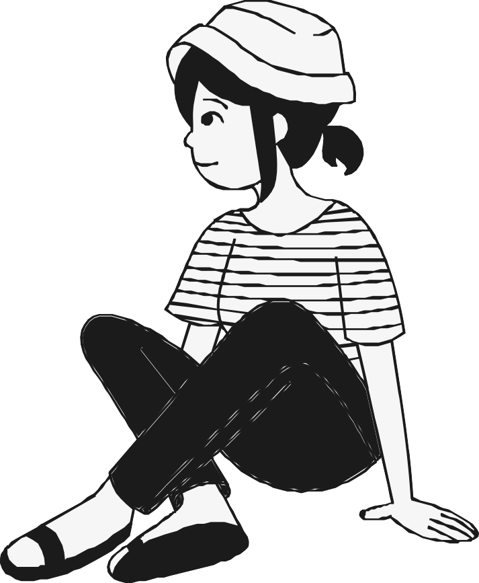
В истории нашей страны сквернословие запрещалось царскими указами, обличалось в посланиях патриархов и митрополитов.
На борьбу со сквернословием были также направлены указы царя Алексея Михайловича, когда за сквернословие было положено телесное наказание: на рынках и площадях ходили переодетые чиновники, хватали ругателей и тут же, на месте преступления, наказывали беззаконных розгами для примера прочих.
07

Slide 8
Как бороться с матом?
08

Slide 9
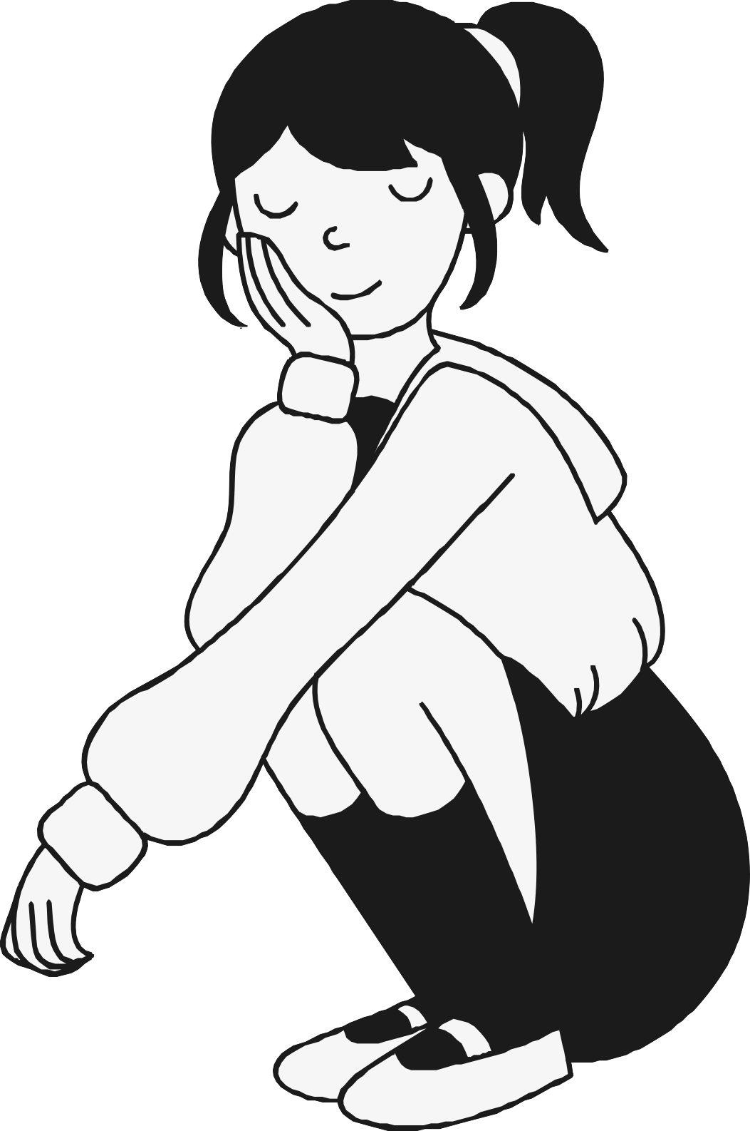
ВО ВСЕХ СТРАНАХ АКТИВНО БОРЯТСЯ С НЕНОРМАТИВНОЙ ЛЕКСИКОЙ, СОЗДАЮТ
СПЕЦИАЛЬНЫЕ КОМИТЕТЫ, ПРОВОДЯТ РЯД МЕРОПРИЯТИЙ.
ДАЖЕ ВСЕМИРНЫЙ ДЕНЬ БОРЬБЫ С
НЕНОРМАТИВНОЙ ЛЕКСИКОЙ ПОЯВИЛСЯ. ВЕДЬ ИСКОРЕНЕНИЕ НЕЦЕНЗУРНЫХ ВЫРАЖЕНИЙ ПОВЫШАЕТ ПРЕСТИЖ СТРАНЫ.
09

Slide 10
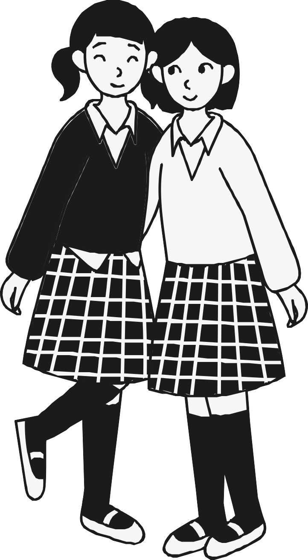
Сейчас сквернословие в России по юридическим законам рассматривается как нарушение общественного порядка, оскорбление личности, оно может соответствовать статье о разжигании национальной, религиозной и этнической розни и повлечь за собой ряд соответствующих санкций.

Slide 11
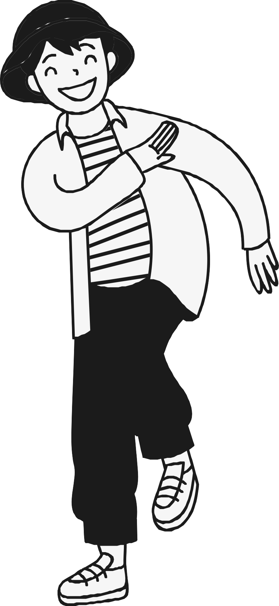
Нецензурная брань в общественном месте расценивается законом и нормами морали как проявление явного неуважения к окружающим людям.
Публичное употребление нецензурных выражений приравнивается к мелкому хулиганству, ответственность за которое предусмотрена статьей 20.1 Кодекса об административных правонарушениях РФ и влечет наложение административного штрафа в размере от 500 до 1 тысячи рублей или административный арест на срок до 15 суток.
Административной ответственности подлежит лицо, достигшее к моменту совершения административного правонарушения возраста шестнадцати лет (ст. 2.3 КоАП РФ).
Ответственность за административные правонарушения, совершенные несовершеннолетними в возрасте от 14 до 16 лет, несут родители или иные законные представители (опекуны, попечители).

Slide 12
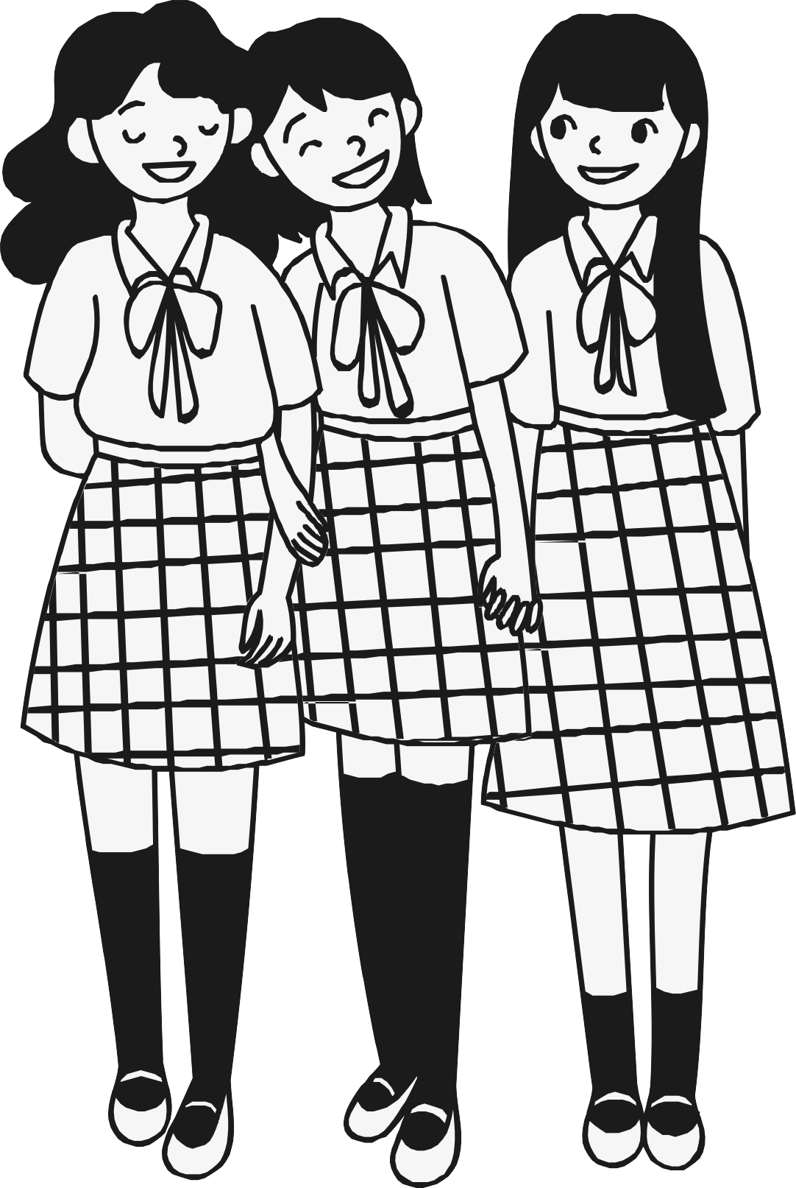
«Мы по праву можем гордиться нашим языком, который является одним из самых красивых, богатых и выразительных языков мира. На русском языке создана классическая литература, вызывающая восхищение, почтение и удивление других народов. Но русский мат, ставший неотъемлемой частью общения различных слоев населения, - это скверна, которой нужно стыдиться, поэтому каждый русский должен стремиться к тому, чтобы очистить от этой скверны как собственную речь, так и язык в целом».
15

Slide 13
